Slide 1
NHIỆT LIỆT CHÀO MỪNG CÁC THẦY CÔ
VÀ CÁC EM HỌC SINH
VỀ DỰ GIỜ MÔN: ĐẠI SỐ 9

Slide 2
Bài tập: Vẽ đồ thị các hàm số y = 2x + 3 và y = 2x – 2 trên cùng một mặt phẳng tọa độ?

Slide 3
Trả lời:
Hàm số y = 2x - 2
Cho x = 0 ta có y = -2. Vậy A(0;-2)
Cho y = 0 ta có x = 1
Vậy B(1; 0)
Hàm số y = 2x + 3
Cho x = 0 ta có y = 3
Vậy C(0; 3)
Cho y = 0 ta có x = -1,5
Vậy D(-1,5; 0)

Slide 5
Bài 3: ĐƯỜNG THẲNG SONG SONG VÀ ĐƯỜNG THẲNG CẮT NHAU
1. Hai đường thẳng song song
y
y = 2x + 3 (d)
? Giải thích vì sao hai đường thẳng y = 2x + 3 và y = 2x - 2 song song với nhau?
y=2x
3
2
y = 2x – 2 (d’)
Cho hai đường thẳng:
(d ) : y = ax + b (a ≠ 0) (d’) : y = a’x + b’ (a’≠ 0)
1
Kết luận
-1,5
-2
-1
O
1
2
x
(d) // (d')
-1
-2

Slide 7
Bài 3: ĐƯỜNG THẲNG SONG SONG VÀ ĐƯỜNG THẲNG CẮT NHAU
Hai đường thẳng trùng nhau
y
y = 2x + 3 (d)
Kết luận:
Cho hai đường thẳng:
(d ) : y = ax + b (a ≠ 0)
(d’) : y = a’x + b’ (a’≠ 0)
3
2
y = 2x – 2 (d’)
1
(d) ≡ (d')
-1,5
-2
-1
O
1
2
x
-1
-2

Slide 9
Bài tập 1:
Đường thẳng song song với đường thẳng y = 3x – 7 là:
A
y = 7x - 3
Rất tiếc! sai rồi
B
y = 2014 + 3x
ĐÚNG
C
y = 3x + 2
ĐÚNG
D
Rất tiếc! sai rồi
y = -3x + 7

Slide 11
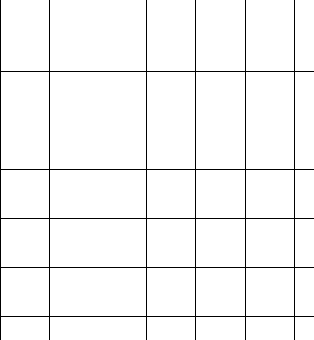
? Tìm các cặp đường thẳng song song trong các
đường thẳng sau :
(d₁): y = 0,5x + 2; (d₂): y = 0,5x – 1; (d₃): y = 1,5x + 2
? Tìm các cặp đường thẳng không song song trong các đường thẳng sau :
Các cặp đường thẳng không song song là :
d₃ và d₁
d₃ và d₂
y
y = 0,5x+ 2
y = 1,5x+ 2
3
Các cặp đường thẳng song song là: d₁ // d₂
2
1
y = 0,5x -1
-1,5
-4
-3
-2
-1
O
1
2
x
-1
-2
-3

Slide 13
Bài 3: ĐƯỜNG THẲNG SONG SONG VÀ ĐƯỜNG THẲNG CẮT NHAU
2. Hai đường thẳng cắt nhau
y
y = 0,5x+ 2
Kết luận.
y = 1,5x+ 2
Cho hai đường thẳng:
(d ) : y = ax + b (a ≠ 0)
(d’) : y = a’x + b’ (a’≠ 0)
3
2
1
-1,5
(d) cắt (d')
O
2
-4
-3
-2
-1
1
x
a≠ a’ , b = b’ ?
-1
-2
Chú ý
-3
Nếu a≠ a’ còn b = b’ thì hai đường thẳng có cùng tung độ gốc,
do đó chúng cắt nhau tại một điểm trên trục tung có tung độ là b
Hai đường thẳng y = 0,5 x + 2 và y = 1,5 x + 2 cùng cắt trục tung tại điểm có tung độ là bao nhiêu?

Slide 15
Cho hai đường thẳng:
(d ) : y = ax + b (a ≠ 0)
(d’) : y = a’x + b’ (a’≠ 0
+ Cắt nhau
+ Song song
+ Trùng nhau
Tổng hợp

Slide 17
Bài tập 2:
Đồ thị hàm số bậc nhất y = (m – 1)x + cắt đường thẳng y = 2x – 1 khi:
A
m = 1 và m 3
Không đúng rồi!
B
m = 3 và m
Không đúng rồi!
C
m 3 hoặc m = 1
Không đúng rồi!
D
Rất chính xác!
m 3 và m

Slide 18
Bài tập: Cho hàm số y = ax + 3. Hãy xác định hệ số a trong mỗi trường hợp sau:
a) Đồ thị hàm số song song với đường thẳng y = -2x-1
b) Đồ thị hàm số đi qua điểm A(1; 5)
Điền vào chỗ dấu …..
a) Đồ thị hàm số y = ax + 3 song song với đường thẳng y = -2x – 1 nên hệ số a = …..
b) Thay A(1; 5) vào hàm số y = ax + 3 với giá trị của x = ….., y = ….. ta có: ……………………. Giải ra ta được a = ………..
Vậy hàm số đã cho là: y = ….x + 3

Slide 19
Giải:
Đồ thị hàm số y = ax + 3 song song với đường thẳng y = -2x – 1 nên hệ số a = ….
Thay A(1; 5) vào hàm số y = ax + 3 với giá trị của x =…. , y = … ta có: …………. Giải ra ta được a = ..
Vậy hàm số đã cho là: y = …x + 3
-2
1
5
5 = a.1 + 3
2
2

Slide 20
Bài tập 3 :
Hãy khoanh tròn vào chữ cái đứng trước đáp án đúng:
1) Hai đường thẳng y = -3x + 2 và y = -x + 5
A. Song song với nhau
B. Cắt nhau
C. Trùng nhau
2) Hai đường thẳng y = 3x + b và y = 2x - 2 cắt nhau tại một điểm trên trục tung khi:
A. b -2 B. b 2
C. b = 2 D. b = -2
≠
≠

Slide 21

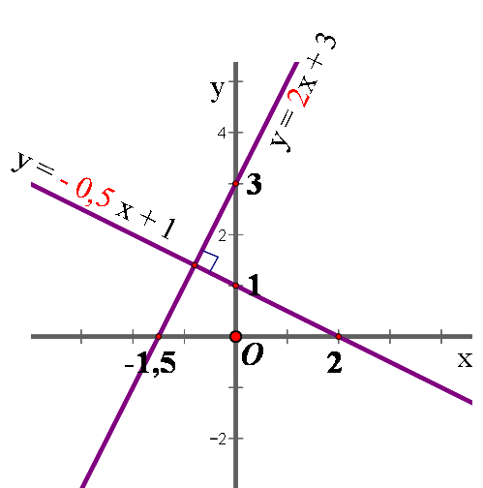

Có thể em chưa biết ?
Hai đường thẳng cắt nhau nó có thể xảy ra trường hợp đặc biệt nào?
Hai đường thẳng (d): y = ax + b (a ≠ 0)
và (d’): y = a’x + b’ (a’ ≠ 0)
(d) ⊥ (d’) ⇔ a.a’ = -1
* Ví dụ: và
là hai đường thẳng vuông góc với nhau.

Slide 22
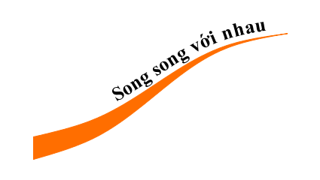






(d) // (d')
(d) ≡ (d')
(d) cắt (d')
(d ) cắt (d’) tại một điểm trên trục tung có tung độ là b Khi a ≠ a’, b = b’.

Slide 23

5. Vận dụng vào thực tiễn

Slide 24
HƯỚNG DẪN VỀ NHÀ:
Nắm chắc: khi nào thì hai đường thẳng cắt nhau, song song, trùng nhau và ngược lại.
Xem và giải lại các bài toán đã thực hiện.
Đọc trước phần 3, 4 SHD/47
Làm bài tập 1, 2 SHD/48
Tiết sau Luyện tập.

Slide 25
Xin chân thành cảm ơn
quý thầy cô đã đến dự giờ!

